Slide 1
第六单元
综合性学习：难忘小学生活

Slide 2
回忆往事
1.我会通过阅读《老师领进门》、《作文上的红双圈》两篇文章，感受作者对老师的崇敬、感激和怀念之情。
2.我能通过回忆在六年小学生活中和老师相处的难忘的事，抒发自己对老师的爱。

Slide 3
回忆往事
借助时间轴回忆六年的小学生活，记录值得我们细细回味的点点滴滴。分享自己难忘的故事，一起制作成长纪念册，珍藏这段美好的回忆。

Slide 4
一年级，成为小学生，开始小学生活。

Slide 5
上课认真听讲并举手回答问题。

Slide 6
体育课上积极运动。

Slide 7
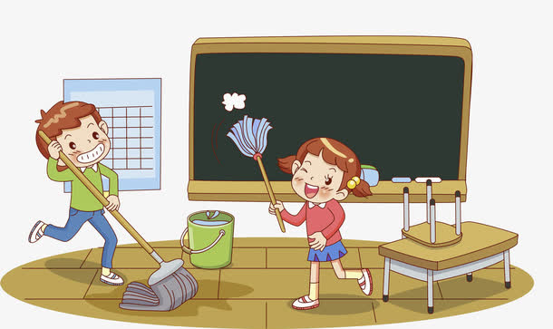
共同维护我们的学习环境。

Slide 8
一起去春游。

Slide 9
即将完成六年的学习生活，希望你们都能完成一份满意的答卷。

Slide 10
用自己喜欢的方式读课文，读完后小组内完成表格：
阅读材料
课文题目 | 事例 | 表现了老师怎样的品质 | 表达作者怎样的情感
《老师领进门》
《作文上的红双圈》

Slide 11
童年时代，启蒙老师教小诗
《老师领进门》
教学方法独特
表达出对田老师深深的感激之情

Slide 12
偶然一次的作文比赛竟然使学生成为了作家，这还得益于语文老师当初给她的九十八个红双圈
《作文上的红双圈》
肯定学生
赞颂了老师对作者人生的引领作用，表达了作者对老师的感激之情

Slide 13
思考：这两篇文章有什么共同点？
都表达出对老师深深的感激之情。

Slide 14
成长纪念册
如何制作成长纪念册？
1.收集、筛选成长材料。
2.根据需要,给收集的资料分类。
3.编排成长纪念册。

Slide 15
依依惜别
师恩难忘——书信传情
《给老师的一封信》是学生书哲写给她的老师方老师的一封信。
在信中，她记下了方老师曾经给予自己的种种关爱和教诲，赞美了老师的奉献精神。

Slide 16
阅读时着重要体会作者把叙述、描绘、想象结合在一起，用优美抒情的语句，用对具体事例的回忆，表达对老师真挚的感谢之情。

Slide 17
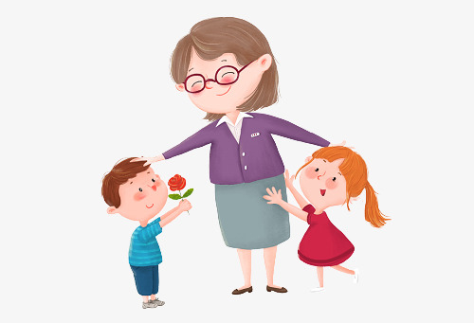
如果给老师写信，在这封信中，你可以写什么内容？要注意什么？

Slide 18
书信格式主要包括五个部分：称呼、正文、祝福语、署名和日期。
（1）称呼：称呼要在第一行顶格写起，后加“：”，冒号后不再写字。称呼和署名要对应，明确自己和收信人的关系。称呼可用姓名、称谓，还可加修饰语或直接用修饰语作称呼。

Slide 19
（2）正文：正文通常以问候语开头。问候语写在称呼下一行，前面空两格，常自成一段。
接下来便是正文的主要部分——主体文，即写信人要说的话。若是信中同时要谈几件事，更要注意主次分明，有头有尾，详略得当，最好是一件事一段落，不要混为一谈。

Slide 20
（3）祝福语：祝福语的习惯写法有两种：
①在正文写完之后，紧接着写“此致”，转一行顶格或空两格写“敬礼”。
②不写“此致”，另起一行空两格写“敬礼”“安好”“健康”“平安”等词，一定要另起一行空两格，不得尾缀在正文之后。也可以在正文结尾下另起一行写“祝你”“敬祝”，再顶格写上“安好”“健康”等。

Slide 21
（4）署名和日期：在书信最后一行，署上写信人的姓名。署名应写在正文结尾后的右方的地方。日期一项，用以注明写完信的时间，写在署名之后或下边。

Slide 22
课后活动
1.交流学生自己写的信
2.将自己写的信送给老师

Slide 23
温馨寄语——激情演讲
《聪明在于学习，天才在于积累——华罗庚1956年在北京大学的演讲》是一篇富有哲理的演讲稿。文中通过根据自身研究的感悟，传递出努力的重要性，以及对同学的殷切希望。以情感人,激发共鸣是演讲稿的基本特点。我们可以以此为范本，学写演讲稿。

Slide 24
演讲稿的特点:
（1）语言通俗，感情真挚。演讲稿的语言要口语化，通俗化。演讲稿要面对面地交流，听众缺少进一步思考的时间，你赞成什么，反对什么，要让人一听就懂。写演讲稿时努力走进听众的心里，与听众进行心贴心的交流。

Slide 25
（2）格式规范，条理清晰。演讲稿通常包括开头、正文、结尾三部分。开头，也叫开场白，要有亲和力，要能抓住听众的注意力，为整场的演讲成功打下基础，正文是演讲的主题部分，要有征服力，要有重点，有层次，便于听众理解，结尾要有号召力，起到深化主题的作用。

Slide 26
演讲稿的格式：
演讲稿由标题、称呼和正文三部分构成。
（1）标题。
①提示主题型，如《人应该有奉献精神》。
②提示内容型，如《在珍爱生命、远离毒品主题班会上的讲话》。
③提出问题型，如《小学生应具备什么素质》。
④思考问题型，如《如何节约水资源》。

Slide 27
（2）称呼。第二行顶格写称呼加冒号，如“亲爱的朋友们：” “大家好:”等。
（3）正文。正文由开头语、主体和结语三部分构成。
①开头语。开头语的任务是吸引听众、引出下文。有六种形式：

Slide 28
A.由背景和问候语、感谢语开始；
B.概括演讲内容或揭示中心论点； C.从演讲题目谈起；
D.从演讲缘由引起； E.从另一件事引入正题；
F.用发人深思的问题开头。

Slide 29
②主体。主体即中心内容。一般有三种类型：
A.记叙性演讲稿。以对人物事件的叙述和生活画面描述行文；
B.议论性演讲稿。以典型事例和理论为依据，用逻辑方式行为，用观点说服观众； C.抒情性演讲稿。用热烈抒情性语言表明观点，以情感人，说服听众，寓情于事、寓情于理、寓情于物。

Slide 30
③结语。
结语是演讲能否走向成功的关键，常用总结全文，加深印象；提出希望，给人鼓舞；表示决心，誓言结束；照应题目等方法在激动人心的结语中结束全文。

Slide 31
作业:
在班会课上组织一次“告别母校，激情演讲”的比赛活动，评选最佳演讲稿和最佳演讲者。

Slide 32
歌颂青春——充满希望
《我为少男少女们歌唱》是一首短诗。通过“为少男少女们歌唱”，表达了自己渴望年轻的心情，对新生力量给予了由衷赞美。
请同学们一起朗读，分段朗读等多种方式体会诗歌感情。

Slide 33
真诚祝福——临别书情
《毕业赠言》中选登了两组赠言，一组是学生写给老师的；一组是学生写给同学的。虽然毕业赠言人人都能写，但是由于其特殊的纪念意义，毕业赠言应尽量写得精练、形象、富有时代感、饱含感情，能给人以启迪。我们要体会师生之间、同学之间真挚的情感，能根据不同对象的特点，用比较生动、得体而简练的语言表达自己的祝愿。

Slide 34
教你写赠言
激励性赠言。“分别后的人生犹如一条街，让我们共同为长街增添美丽的景致。”
祝愿性赠言。“生活如一条长河，愿你是一叶执著的小舟；生活如一叶小舟，愿你是一名风雨无阻的水手。”

Slide 35
褒扬性赠言。“你不张扬的个性，让我领略到宁静，感受到宁静里有一颗平静如水的心。”
怀念性赠言。“我把缕缕的情思拧成一股长长的红线，让你这即将远飞的风筝时时飞翔在我蓝蓝的天空中。”
鞭策性赠言。“你没有摘到的只是春天里的一朵花，而整个春天还是属于你，朋友，别灰心！”

Slide 36
赠给意志坚强的朋友：“富贵不能淫，贫贱不能移，威武不能屈，你乃大丈夫也。”
赠给真诚的朋友：“我们的情谊如大海，拥有天下最真诚的友谊，在茫茫的人际间拥有无尽的广阔和宽容。”
赠给悲观的同学：“生活有时虽不像你所想的那样美好，但是也不会像你所想的如此糟糕，愿你笑对人生，一路走好！”

Slide 37
赠给缺乏自信的同学：如，“有花自有香，不必大风扬，你的潜能等着你去开发。”
赠给不善言谈的同学：如，“沉默但不可沉没，沉默是金，但有时也会变成废铜。”
赠给意志脆弱的同学：如，“废铁之所以能成为有用的钢，是因为它经得起痛苦的磨炼。”

Slide 38
赠给惰性较强的同学：如，“不要学花儿只把春天等待，要学燕子衔着春天飞来。”
赠给心胸狭窄的同学：如，“宽容是豁达的人生态度，是和谐的人生色彩，让宽容永远亮丽我们心灵的蓝天。”

Slide 39
赠给属马的同学：如，“愿你成为一匹永不停息的千里马，奔向理想的草原。”
赠给班级上的“丑小鸭”：如，“人不是因为美丽才可爱，而是因为可爱才美丽。相逢又告别，归帆又离岸，既是往日欢乐的终结，又是未来幸福的开端。”

Slide 40
教师写给学生的赠言举例
勤奋是一只蜜蜂，能帮助你酿造幸福之蜜。
拼搏的汗水，能浇开理想的花朵。
衡量一天，不看收获而看播种。
功夫自难处做去,学问从苦中得来。
把表扬看作“加油站”,把批评当成“保健箱”。

Slide 41
亲爱的同学们，六年前学校的老师在你们幼小的心灵里播下希望的种子，细心呵护，精心浇灌。小树苗渐渐成长，走向明天去经霜历雪，走向成熟，去收获果实。
要牢记：知识的根是苦的，但它的果实是甜的。
愿同学们茁壮成长！
愿同学们明天会更好！
全体老师

Slide 42
谢 谢 观 看！

